Slide 1
Kto má aké deti
Domáce Zvieratá a ich mláďatá

Slide 2
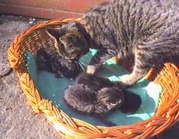

mačka
Mačiatka má mačka murka
Neustále na ne žmurká.
Keď sa pekne vyspinkali,
Labkami sa umývali.

Slide 3
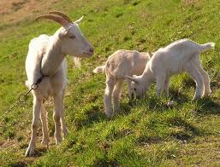
koza
Sivá koza bradatá
Mala štyri kozľatá.
Nožičkami cupi – dupi,
Utekajú do chalupy.

Slide 4
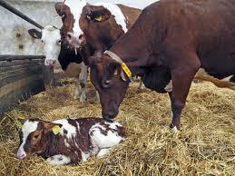
kravička
Kravička má dieťatko
Čierno – biele teliatko.
Len čo ráno hore vstalo,
Hneď sa pekne učesalo.

Slide 5
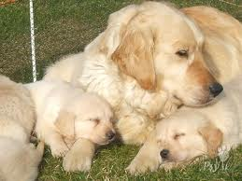
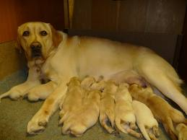
Pes - fenka
Z búdky psíka dunča – tatka
Vykúkajú dve šteniatka.
Hav – hav, veľa práce majú,
V štekaní sa pretekajú.

Slide 6
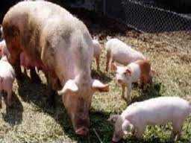
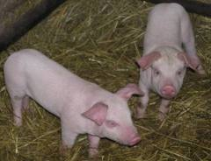
svinka
Svinka krochká, rypáčikom
Hrozí svojim hlupáčikom.
Nechce také deti mať,
Čo len v blate sa chcú hrať.

Slide 7
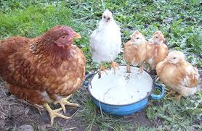
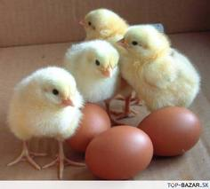
Kvočka - sliepka
Mama kvočka strakatá
Starosť má o kurčatá.
Keď slniečko pekne svieti,
Povyháňa z hniezda deti.

Slide 8
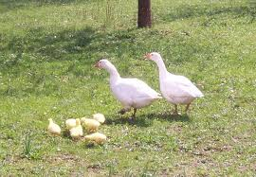
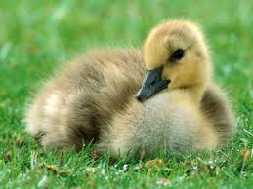
hus
Biela húska na rybníku
Učí deti plávať,
Aby sa jej nestratili,
Musí pozor dávať.

Slide 9
Zdroj: vrabček

